Slide 1
A
B
C
D
E
F
G
H
I
J

Slide 2
A
度為1
B
C
度為2
度為3
D
E
F
G
H
I
J
度為0

Slide 3
A
1階
B
C
2階
D
E
F
3階
G
H
I
J
4階 = 深度 4 = 高度 4

Slide 4
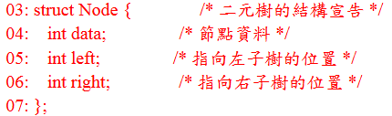
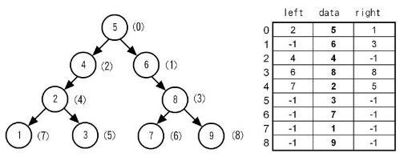
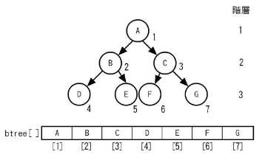
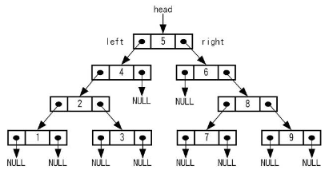
3種實作Tree的方法，1和2差不多
-陣列表示法
-結構陣列表示法
-鏈結表示法
結構陣列表示法
陣列表示法
鏈結表示法

Slide 5
A
1
B
2
陣列表示法有缺點，如果是斜樹會浪費空間
假設高度為 4 需要，2^4 -1 = 15 空間
如左圖斜樹會浪費11個空間
所以用陣列表示法會用在完滿二元樹
C
4
D
8
A | B | ^ | C | ^ | ^ | ^ | D | ^ | ^ | ^ | ^ | ^ | ^ | ^
1 | 2 | 3 | 4 | 5 | 6 | 7 | 8 | 9 | 10 | 11 | 12 | 13 | 14 | 15

Slide 6
鏈結表示法
typedef struct BiNode{
PBiNode pLNode; // Left
ElemType data;
PBiNode pRNode; // Right
}BiNode;
 | A
 | B
 | C
 | D
 | E
 | F
 | G

